Slide 1
Shortest path
عبد الرحمن جمال احمد محمد

Slide 2
1-Deikestra algo
1-دة بيحل مشكله ان عندى جراف ليه Wight سوال الجراف دة direct او مش directed و سواء الجراف دة connected ولا لا . بس wight مش بواحد ومش سالب
2- هيقلك عاوزك تجبلى shortest path من sources ل destination
المشكله دى مينفعش نحلها بلمعلومات الى اخدنها قبل كدة .
ف الالجوزم بيقلى :
هبداء من عند نقطه معيه ف ال cost بتعتها هتكون صفر وبعد كدة اشوف كل node ممكن ارحلها ب cost كام وهروح لل node الى ليها اقل cost ف كدة الكود عشان اروح لل نود هيكون 0+ اقل cost وفرضا كدة الكوست بيساوى 4 وفرضا النود كانت 3
ف من عند النود 3 هشوف كل الى النود الى اقدر ارحها واختار النود الى ليها اقل تكلفه ف رضا كانت نود 7 والتكلفه ليها كانت 8 ف كدة عشان اروح من اول node بداءت عنها للنود رقم 7 هتكلف 8+4 وهكذا
ولو ف node زرتها مرة مش هزورها تانى

Slide 3
الفرق بين MST وال dikestra
ملحوظه: ال MST دة بتضمن ان مجموعه كل ال edge الى اخترتها هى اقل حاجة
اما الDikstra دة بيضمن ان من اى نود للتانيه اخت اقل path ودة مش بيحصل ف الmst

Slide 4
complexty
nlog(n)
N عشان همشى على كل node
Log عشان هحتاج اخز ال cost ف prority queue

Slide 5
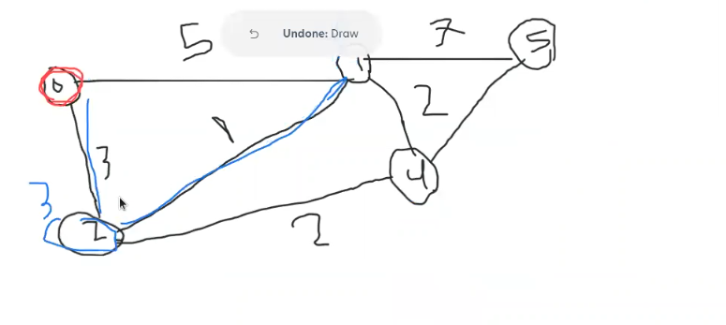

Slide 6
Ballmand algotithem

Slide 7
المشكله الى بيحها بالمند
لو ف Wight سالب مش موجب ف dijkstra مش بيحل المشكله دى .
فكرة الالجوزم ان هلف على كل ال edges بحيث احدد لكل nodes اقصر طريق ليها ف اسواء حاجة ان الف على ال
Edge بمقدرار n-1 مرة وبعد كدة لازم كل node اكون عرفت اقصر طريق ليها . ف عمنا بالمند بيقلك احنا هنلف
N-1 وبعد كدة نمشى على ال edges مرة واحدة كمان لو حصل اى update لل cost الى هوصل بيه لnode كدة ف nagitive cycle
ف بالمند بيعرف لو كان فيه nagitive cycle ولا لا وبيعرف مكانها وكمان ولو ال nagitive دى مكانها بعيد عن الtarget node هيجلبى ال shortest path عادى .
دة order : O(n^2) اما dijkstra دة بياخد n log(n)

Slide 8
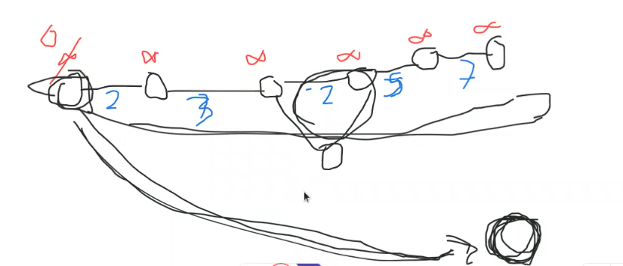
مجرد شكل تعمل عليه تست

Slide 9
ف كود لفكرة فين ال negative cycle
هسيب الود ف تسكت

Slide 10
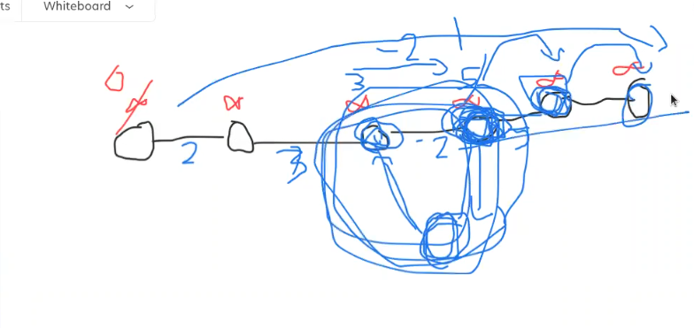

Slide 11
Dijkstra and ballmand info
الاتين دول بيشتغله من مصدر واحد لحاد: بس معلموه سريعه ينفع يشتغل multi source لو انت معتم بس ب انا جيب للنود باقل تكلفه تساوى كام ومش مهتم بالمسار او انا جيت للنود من انهى sources
وهنشوف حل الموضع دة بستخدام الجروزم اسمه fload المرة الى جايه دة بيشتغل multi sources و multi target بس بياخد O(n^3)
اما ال BFS بيشتغل عادى multi source عشان ال whight =1

